Slide 1

LA HABANERA
1
La habanera es un género musical originado en Cuba en la primera mitad del siglo XIX. Es un género adaptado y usado por diferentes formaciones musicales, como grupos corales, bandas de música, tunas y rondallas. Son canciones de amor y nostalgia de tiempos pasados, como la guerra de Cuba de España contra los Estados Unidos, y otros motivos.
En cada imagen hay una canción

Slide 2
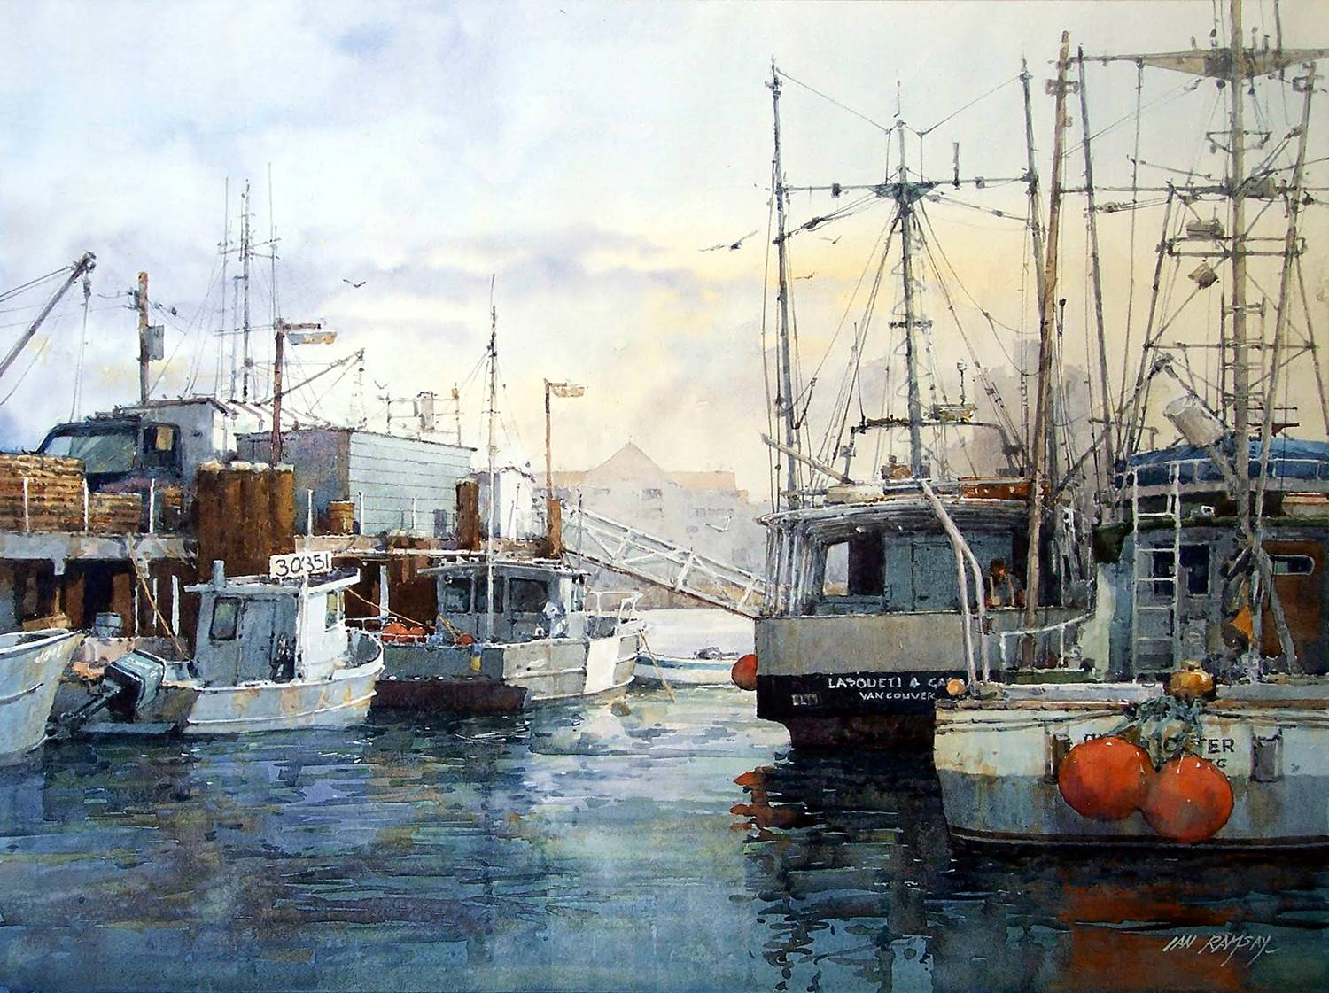
CANCIÓN: Adiós península hermosa

Slide 3
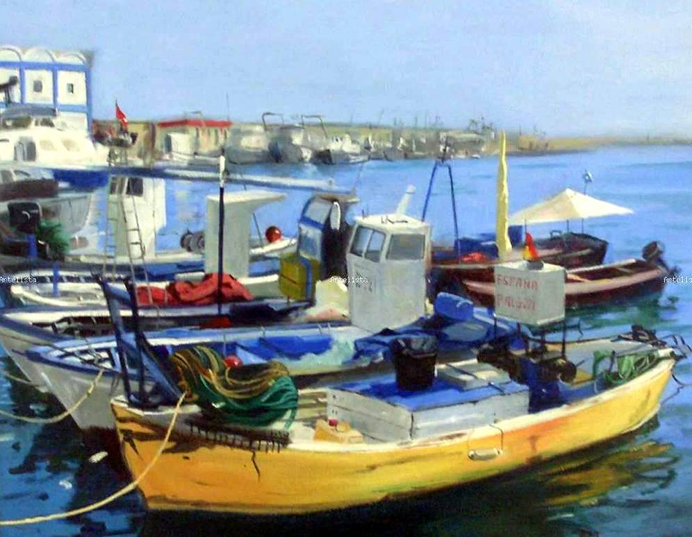
CANCÓN: Adiós, lucero de mis noches

Slide 4
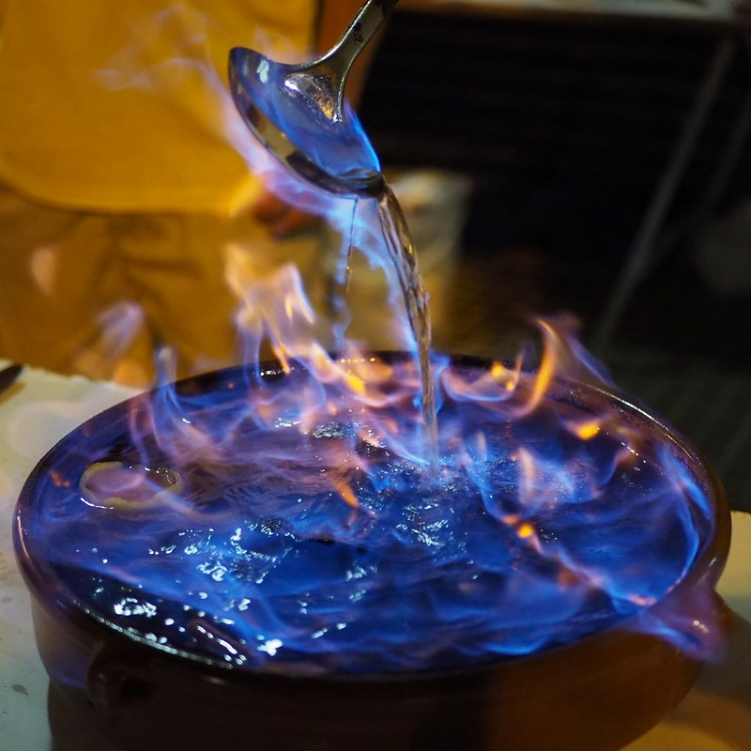
En algunas audiciones se suele hacer una bebida llamada “ron cremat” (ron quemado) que es una mezcla de ron, azúcar, cáscara de naranja y granos de café. Se le prende fuego y se sirve.

Slide 5

GRACIAS POR TU VISITA
Y QUE TENGAS UN BUEN DÍA
VICTOR NOVELLÓN

Slide 6







¿Te ha gustado?
Puedes ver más entrando
Aquí
Además puedes recibir powerpoints en tu correo electrónico suscribiéndote aquí:

